Slide 1
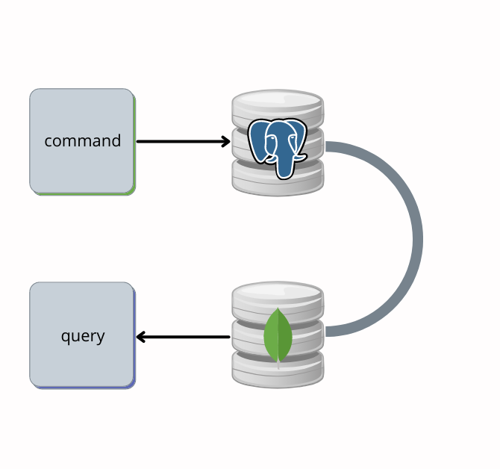
CQRS
Paradigmas III
Profesor: José Fernandez
Integrantes:
Dikowiec Sebastian
Ferro Santiago
Godoy Juan
Zalazar Matías

Slide 2

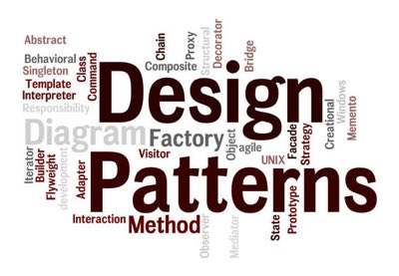
¿Que es un patrón?
Un patrón es una técnica que permite la resolución de problemas de distinta índole:
problemas de comportamiento.
problemas estructurales.
problemas creacionales.
En este caso estamos tratando sobre un patrón que ayuda a solucionar problemas en relación a sistemas distribuidos.

Slide 3

¿Qué es CQRS?
Las siglas CQRS vienen del inglés y significan “Command query responsibility segregation”, en español,la separación en la responsabilidad de las lecturas y los comandos.
Es un patrón que separa las operaciones de lectura y actualización de un almacén de datos.
La implementación de CQRS en la aplicación puede maximizar el rendimiento, la escalabilidad y la seguridad.

Slide 4

Implementación
Complejidad: La idea básica de CQRS es sencilla. Pero puede generar un diseño de aplicación más complejo, especialmente si incluye el patrón Event Sourcing.
Deberemos hacer uso de un service bus.
Mensajería: Aunque CQRS no requiere mensajería, es normal usarla para procesar comandos y publicar eventos de actualización.
Coherencia final: El almacén de modelos de lectura debe actualizarse para reflejar los cambios del almacén de modelos de escritura.

Slide 5

¿Cuándo usarlo?
Dominios colaborativos en los que muchos usuarios acceden a los mismos datos en paralelo.
Interfaces de usuario basadas en tareas en las que se guía al usuario a través de un complejo proceso como una serie de pasos o con modelos de dominio complejos.
Escenarios en los que el rendimiento de las lecturas de datos se debe ajustar por separado del rendimiento de las escrituras de datos.
Escenarios en los que un equipo de desarrolladores pueda centrarse en el modelo de dominio complejo que forma parte del modelo de escritura, y otro equipo pueda centrarse en el modelo de lectura y en las interfaces de usuario.
Escenarios en los que se espera que el sistema evolucione con el tiempo y que podrían contener varias versiones del modelo, o en los que las reglas de negocio cambian con regularidad.
Integración con otros sistemas, especialmente en combinación con Event Sourcing, en los que el error temporal de un subsistema no debería afectar a la disponibilidad de los demás.

Slide 6

Ventajas
Ambos subsistemas pueden evolucionar por separado: el mantenimiento y despliegue puede estar diferenciado.
Ambos sistemas pueden escalar por separado: Si nuestro negocio es muy intensivo en lecturas, podemos dedicar más máquinas al subsistema de consultas de forma sencilla. Simplemente levanta otra instancia y conectarla de forma que pueda recibir los cambios transmitidos por el subsistema de comandos.
El estilo CQRS es modular de forma inherente: Podemos escoger ir a una arquitectura modular, donde haya varios subsistemas de consulta y varios subsistemas de comandos.

Slide 7

¡Vamos a la práctica!

Slide 8
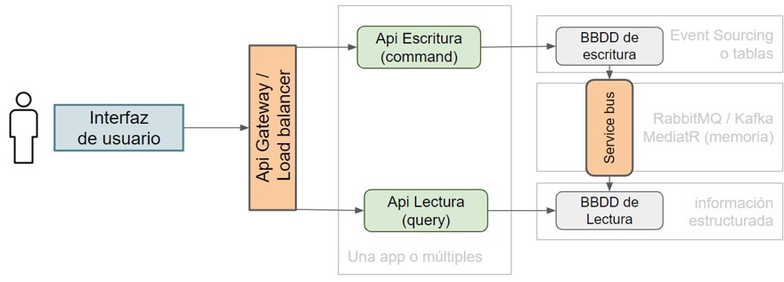

Slide 9

¿Preguntas?

